Slide 1
Introducción al análisis de datos biológicos con R
Daniela Lamattina

Slide 2
Contenidos
Frecuencias
Histogramas

Slide 3
1. Frecuencias
La frecuencia de un evento es el número de veces que dicho evento se repite en una muestra o experimento.
Se pueden generar tablas de frecuencias para ayudar a organizar la información de una base de datos
Generalmente, la distribución de las frecuencias de un conjunto de datos se visualiza mediante histogramas.

Slide 4
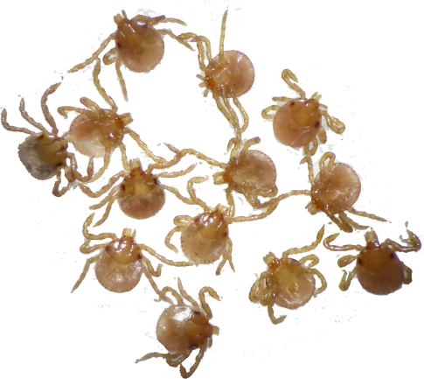
Tomemos un ejemplo
En el marco de un estudio sobre patógenos transmitidos por garrapatas, realizamos la captura de coatíes (Nasua nasua) en el Parque Nacional Iguazú y los revisamos en procura de garrapatas. Aquí los datos en crudo:

Slide 5
Tipos de frecuencias
Frecuencia absoluta: es el número de veces que se repite una observación.
R nos permite construir tablas de frecuencia de una vía usando la función table
fa<-table(garrapas$ngarrapatas)
fa
## 0 1 2 3 4 5 6 8 9 10 14 17
## 3 2 5 4 4 1 4 1 1 2 2 1

Slide 6
Tipos de frecuencias
Frecuencia relativa: es la proporción de la frecuencia absoluta de cada valor en relación al total. Es decir, es el número de veces que aparece un valor dividido por el total de observaciones.
prop.table(fa)
# 0 1 2 3 4
# 0.10000000 0.06666667 0.16666667 0.13333333 0.13333333
# 5 6 8 9 10
# 0.03333333 0.13333333 0.03333333 0.03333333 0.06666667
# 14 17
# 0.06666667 0.03333333
➔si quiero expresarla en porcentaje uso prop.table()*100

Slide 7
Tipos de frecuencias
Frecuencia absoluta acumulada: es el total de frecuencias absolutas que corresponden a valores iguales o menores a cierto valor

Slide 8
Tipos de frecuencias
Frecuencia relativa acumulada: es el total de frecuencias relativas que corresponden a valores iguales o menores a cierto valor.

Slide 9
Distribución de frecuencias
Es la especificación de las frecuencias correspondientes a cada uno de sus valores.
install.packages("fdth")
library(fdth)
freq.dist,table <- fdt(garrapas$ngarrapatas,start=0, end=18, h=1)
freq.dist,table
Class limits f rf rf(%) cf cf(%)
[0,1) 3 0.10 10.00 3 10.00
[1,2) 2 0.07 6.67 5 16.67
[2,3) 5 0.17 16.67 10 33.33
[3,4) 4 0.13 13.33 14 46.67
[4,5) 4 0.13 13.33 18 60.00
[5,6) 1 0.03 3.33 19 63.33
[6,7) 4 0.13 13.33 23 76.67
[7,8) 0 0.00 0.00 23 76.67
[8,9) 1 0.03 3.33 24 80.00
[9,10) 1 0.03 3.33 25 83.33
[10,11) 2 0.07 6.67 27 90.00
[11,12) 0 0.00 0.00 27 90.00
[12,13) 0 0.00 0.00 27 90.00
[13,14) 0 0.00 0.00 27 90.00
[14,15) 2 0.07 6.67 29 96.67
[15,16) 0 0.00 0.00 29 96.67
[16,17) 0 0.00 0.00 29 96.67
[17,18) 1 0.03 3.33 30 100.00

Slide 10
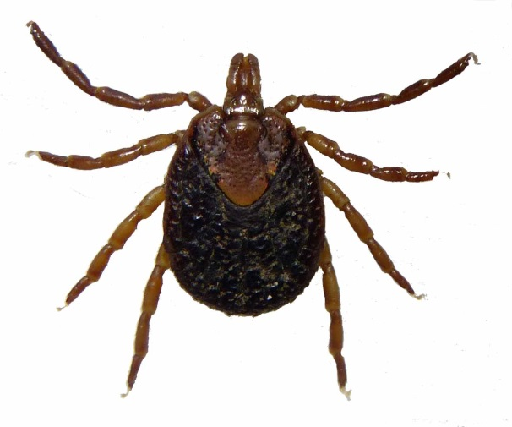
2. Histogramas
Los histogramas se usan para visualizar la distribución de frecuencias
hist(garrapas$ngarrapatas,xlab="Número de garrapatas",ylab="Frecuencia",col="dark violet",breaks=20,
main="Conteo de garrapatas en Nasua nasua",border = "green")

